Slide 1
Замечательные кривые
Notes:
В режиме слайдов ответы появляются после кликанья мышкой

Slide 2
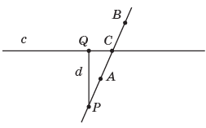
Конхоида Никомеда. Проведём прямую c. Отметим точку P на расстоянии d от этой прямой. Для произвольной точки C прямой c проведём прямую PC. Отложим на ней отрезки AC = BC = l. Геометрическое место точек A и B, полученных для всевозможных точек C прямой c, называется конхоидой Никомеда.
Notes:
В режиме слайдов ответы появляются после кликанья мышкой

Slide 3
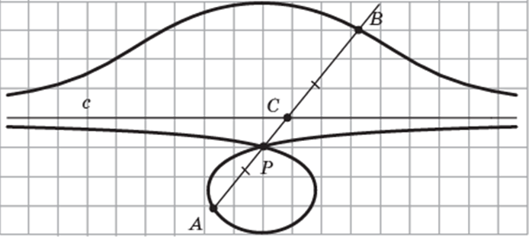
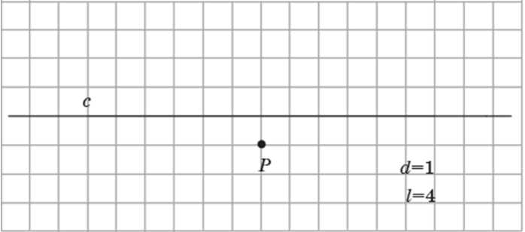
Упражнение 1
На клетчатой бумаге изобразите конхоиду Никомеда, для которой d = 1, l = 4.
Ответ.
Notes:
В режиме слайдов ответы появляются после кликанья мышкой

Slide 4
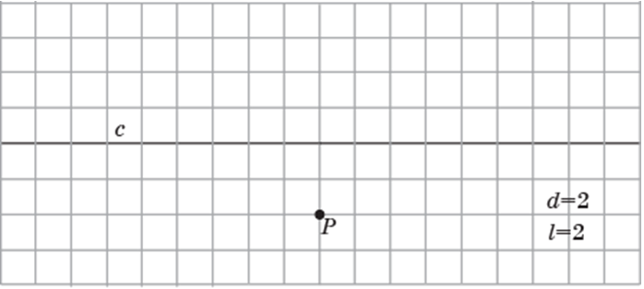
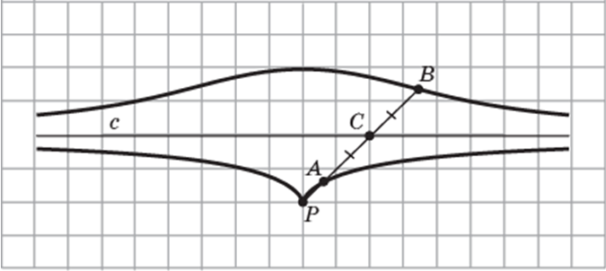
Упражнение 2
На клетчатой бумаге изобразите конхоиду Никомеда, для которой d = l = 2.
Ответ.
Notes:
В режиме слайдов ответы появляются после кликанья мышкой

Slide 5
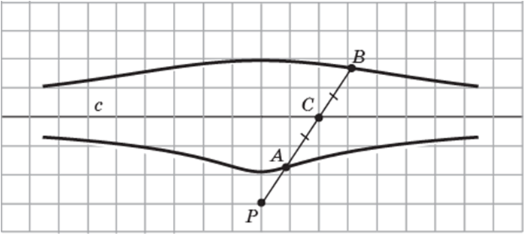
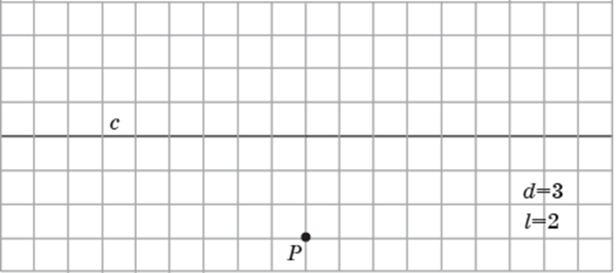
Упражнение 3
На клетчатой бумаге изобразите конхоиду Никомеда, для которой d = 3, l = 2.
Ответ.
Notes:
В режиме слайдов ответы появляются после кликанья мышкой

Slide 6
Упражнение 4
Получите конхоиду Никомеда в компьютерной программе GeoGebra. Для этого
1. Создайте ползунки d и l.
2. Проведите прямую c.
3. На расстоянии d от этой прямой отметьте точку P.
4. Выберите точку C на прямой c.
5. Через точки P и C проведите прямую.
6. На этой прямой отметьте точки A и B, для которых AC = BC = l.
7. В свойствах этих точек выберите строку «Оставлять след».
При перемещении точки C по прямой c точки A и B будут оставлять след в виде конхоиды Никомеда. Меняя значения ползунков d и l получите конхоиды разного вида.
Notes:
В режиме слайдов ответы появляются после кликанья мышкой

Slide 7
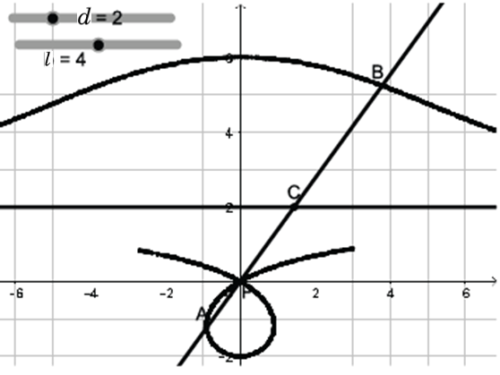
Ответ.
Notes:
В режиме слайдов ответы появляются после кликанья мышкой

Slide 8
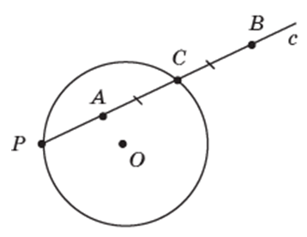
Улитка Паскаля. Проведём окружность с радиусом R. Отметим на ней точку P. Для произвольной точки C этой окружности проведём прямую PC. Отложим на ней отрезки AC = BC = l. Геометрическое место точек A и B, полученных для всевозможных точек C, называется улиткой Паскаля.
Notes:
В режиме слайдов ответы появляются после кликанья мышкой

Slide 9
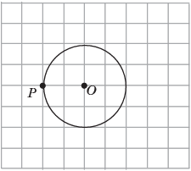
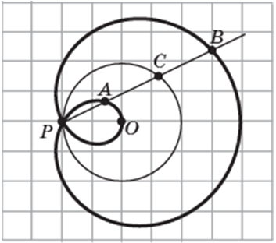
Упражнение 5
На клетчатой бумаге изобразите улитку Паскаля, для которой R = 2, l = 2.
Ответ.
Notes:
В режиме слайдов ответы появляются после кликанья мышкой

Slide 10
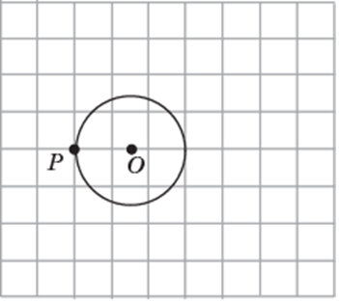
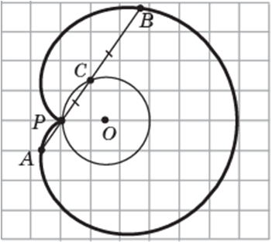
Упражнение 6
На клетчатой бумаге изобразите улитку Паскаля, для которой R = 1,5, l = 3.
Ответ.
Notes:
В режиме слайдов ответы появляются после кликанья мышкой

Slide 11
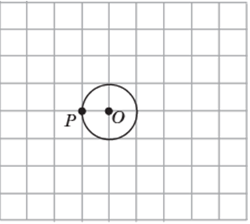
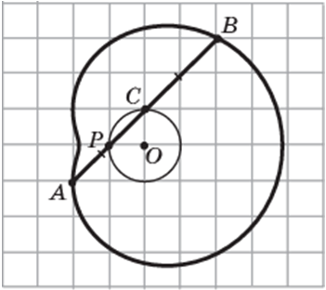
Упражнение 7
На клетчатой бумаге изобразите улитку Паскаля, для которой R = 1, l = 3 .
Ответ.
Notes:
В режиме слайдов ответы появляются после кликанья мышкой

Slide 12
Упражнение 8
Получите улитку Паскаля в компьютерной программе GeoGebra. Для этого
1. Создайте ползунки R и l.
2. Проведите окружность с центром O и радиусом R.
3. Отметьте на этой окружности точку P.
4. Выберите на окружности точку C.
5. Через точки P и C проведите прямую.
6. На этой прямой отметьте точки A и B, для которых AC = BC = l.
7. В свойствах этих точек выберите строку «Оставлять след».
При перемещении точки C по окружности точки A и B будут оставлять след в виде улитки Паскаля. Меняя значения ползунков R и l получите улитки разного вида.
Notes:
В режиме слайдов ответы появляются после кликанья мышкой

Slide 13
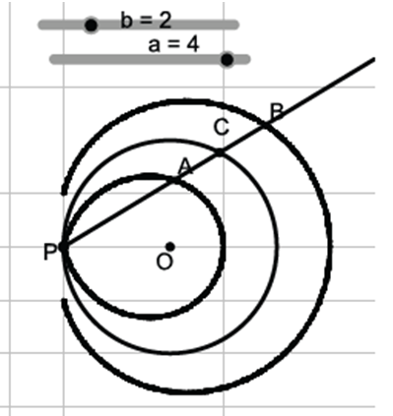
Ответ.
Notes:
В режиме слайдов ответы появляются после кликанья мышкой

Slide 14
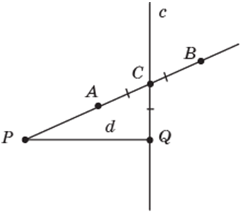
Строфоида. Проведём прямую c. Отметим точку P на расстоянии d от этой прямой. Опустим перпендикуляр PQ на прямую c. Для произвольной точки C прямой c проведём прямую PC. Отложим на ней отрезки CA = CB = CQ. Геометрическое место таких точек A и B для всевозможных точек C прямой c, называется строфоидой.
Notes:
В режиме слайдов ответы появляются после кликанья мышкой

Slide 15
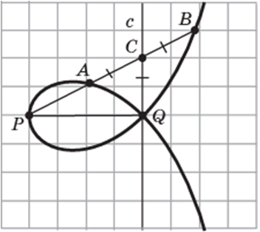
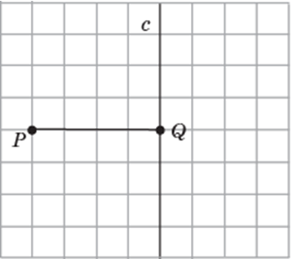
Упражнение 9
На клетчатой бумаге изобразите строфоиду.
Ответ.
Notes:
В режиме слайдов ответы появляются после кликанья мышкой

Slide 16
Упражнение 10
Получите строфоиду в компьютерной программе GeoGebra. Для этого
1. Создайте ползунок a.
2. Проведите прямую c.
3. Отметьте на этой прямой точку Q.
4. Через точку Q проведите прямую, перпендикулярную прямой c, и отметьте на ней точку P, для которой PQ = a.
5. Выберите на прямой c точку C.
6. Через точки P и C проведите прямую.
7. На этой прямой отметьте точки A и B, для которых AC = BC = QC.
8. В свойствах этих точек выберите строку «Оставлять след».
При перемещении точки C по прямой c точки A и B будут оставлять след в виде строфоиды.
Notes:
В режиме слайдов ответы появляются после кликанья мышкой

Slide 17
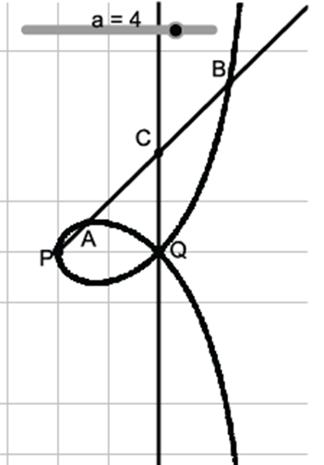
Ответ.
Notes:
В режиме слайдов ответы появляются после кликанья мышкой

Slide 18
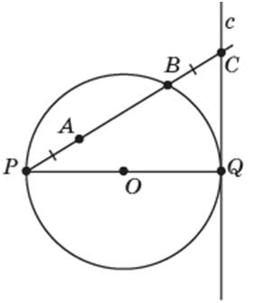
Циссоида Диоклеса. Проведём окружность с центром O и диаметром PQ. Через точку Q проведём прямую c, перпендикулярную прямой PQ. Для произвольной точки C прямой c проведём прямую PC. Обозначим B точку пересечения этой прямой и окружности. От точки P на луче PC отложим отрезок PA = BC. Геометрическое место таких точек A и B для всевозможных точек C прямой c, называется циссоидой Диоклеса.
Notes:
В режиме слайдов ответы появляются после кликанья мышкой

Slide 19
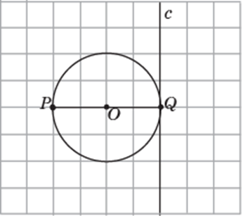
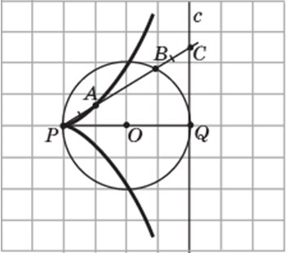
Упражнение 11
На клетчатой бумаге изобразите циссоиду Диоклеса.
Ответ.
Notes:
В режиме слайдов ответы появляются после кликанья мышкой

Slide 20
Упражнение 12
Получите циссоиду Диоклеса в компьютерной программе GeoGebra. Для этого
1. Создайте ползунок a.
2. Проведите окружность с центром O и радиусом a.
3. Проведите диаметр PQ этой окружности.
4. Через точку Q проведите прямую c, перпендикулярную прямой PQ.
5. Выберите на прямой c точку C.
6. Через точки P и C проведите прямую.
7. Найдите точку B пересечения прямой c и окружности.
8. На прямой с отметьте точку A, для которой PA = BC.
9. В свойствах этой точки выберите строку «Оставлять след».
При перемещении точки C по прямой c точка A будет оставлять след в виде циссоиды Диоклеса.
Notes:
В режиме слайдов ответы появляются после кликанья мышкой

Slide 21
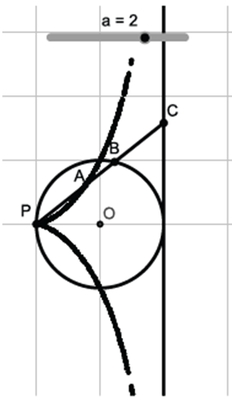
Ответ.
Notes:
В режиме слайдов ответы появляются после кликанья мышкой

Slide 22
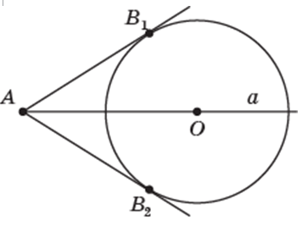
Каппа представляет собой геометрическое место точек, полученных следующим образом. Проведём прямую a. Отметим на ней точку A. Для произвольной точки O на прямой a проведём окружность с центром O и фиксированным радиусом R. Из точки A проведем касательные к этой окружности и точки касания обозначим B₁, B₂. Геометрическое место таких точек B₁, B₂, соответствующих различным расположениям центров O окружности на прямой a и дает искомое ГМТ.
Notes:
В режиме слайдов ответы появляются после кликанья мышкой

Slide 23
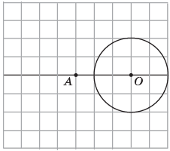
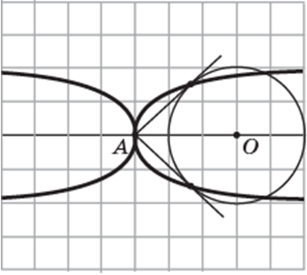
Упражнение 11
На клетчатой бумаге изобразите каппу.
Ответ.
Notes:
В режиме слайдов ответы появляются после кликанья мышкой

Slide 24
Упражнение 12
Получите каппу в компьютерной программе GeoGebra. Для этого
1. Создайте ползунок R.
2. Проведите прямую a.
3. Отметьте на ней точки A и O.
4. С центром в точке O проведите окружность радиусом R.
5. Через точку A проведите касательные к этой окружности.
6. Найдите точки B₁, B₂ пересечения касательных и окружности.
7. В свойствах этих точек выберите строку «Оставлять след».
При перемещении точки O по прямой a точки B₁, B₂ будут оставлять след в виде каппы.
Notes:
В режиме слайдов ответы появляются после кликанья мышкой

Slide 25
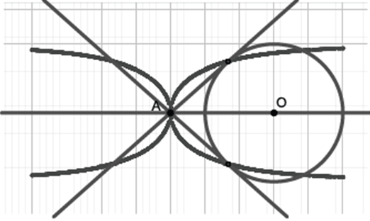
Ответ.
Notes:
В режиме слайдов ответы появляются после кликанья мышкой

